Slide 1
День матери 24 ноября 2013г.
Рождество пресвятой
Богородицы
Выполнила учитель начальных
классов МБОУ-СОШ №2
Кириченко Ульяна Анатольевна

Slide 2
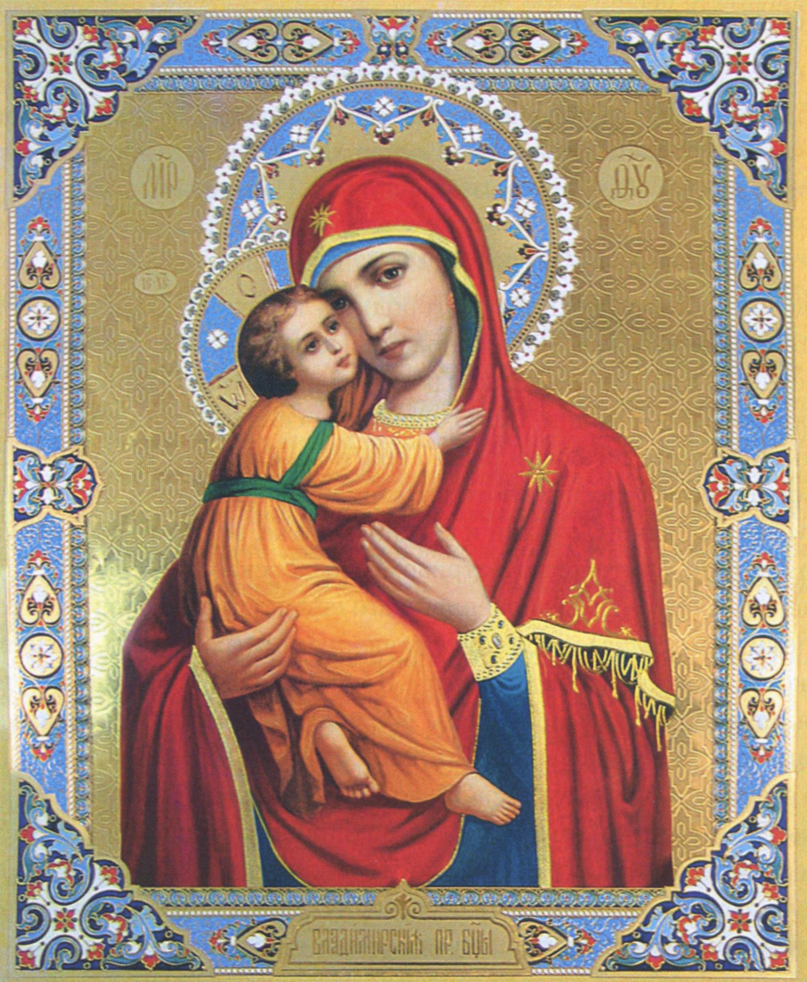
Икона Владимирской Божьей матери.

Slide 3
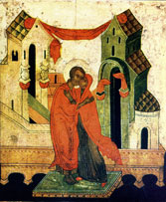
Святые
Иоан и Анна-
встреча в храме после сообщения Ангела

Slide 4
Икона: Анна мать Пресвятой Богородицы.

Slide 5
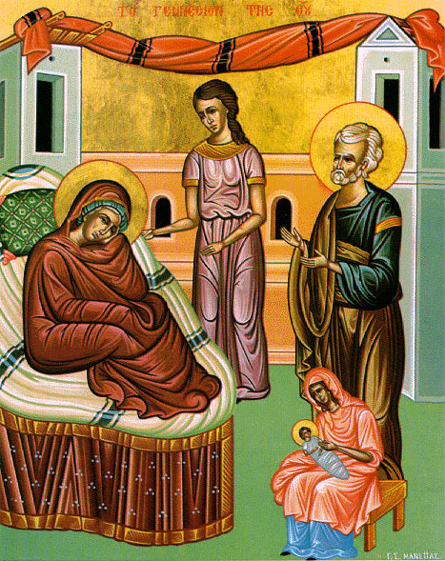
Рождество
Богородицы

Slide 6
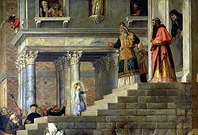
Введение Марии во храм

Slide 7
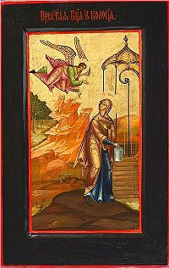
Дева Мария
У колодца,
когда ей Ангел
принёс весть

Slide 8
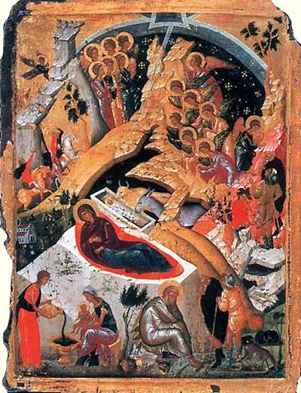
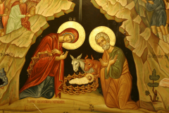
«Распятие с предстоящими» (икона новгородской школы)
Распятие Христово — казнь Иисуса Христа через распятие, эпизод,
Рождество
Христово

Slide 9
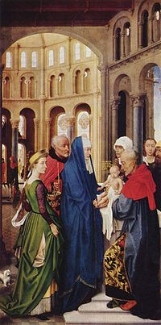
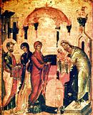
СретениеГосподне

Slide 10
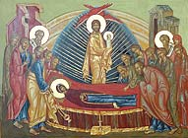
Успение Пресвятой Богородицы

Slide 11
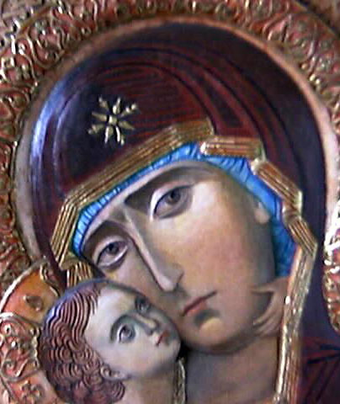
Икона
«Пресвятая богородица»

